Slide 1

Interrupciones como concepto
Sobre una idea original del Ing. Marcelo Trujillo
Colaboraciones de los Ing. Gabriel Soccodato – Hernán Goin y Marcelo Giura
1

Slide 2
Interrupciones: agenda
Al finalizar esta diapositivas Ud. deberá:
Haber comprendido el concepto de INTERRUPCIONES
Haber comprendido el concepto de POOLING (o Encuesta)
Haber comprendido qué es una TABLA de VECTORES de INTERRUPCION (IVT)
Contextualizar la IVT en el marco de un dispositivo CORTEX M
Haber comprendido el significado del modificador WEAK
Haber comprendido el significado del modificador ALIAS
Haber comprendido el funcionamiento del CONTROLADOR DE INTERRUPCIONES VECTORIZADAS ANIDADAS. (NVIC)
Saber configurar el funcionamiento de una interrupción externa
Info2 - UTN-FRBA
@2021 Ing. Marcelo Giura
2
2

Slide 3



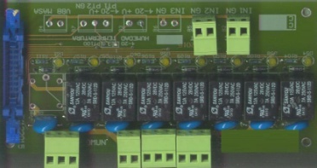

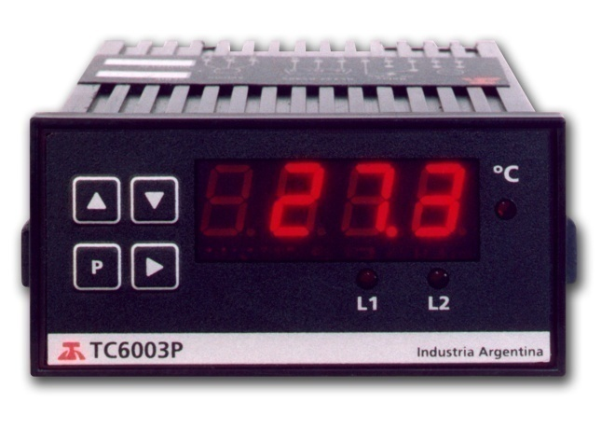
El método
Aplicación
Recordando...
P
O
R
T
A
B
L
E
Primitivas
bibliotecas
Buffers
Memoria
Drivers
Firmware
read
write
Trabajaremos en esta zona
Definiciones - Inicializaciones – Cortex M3
Hardware – Cortex M3
Info2 - UTN-FRBA
@2021 Ing. Marcelo Trujillo
3
3

Slide 4



Encuesta - Pooling
Registros de un
periférico
while(1)
dirección
dirección
contenido
contenido
Microcontrolador
LPC845
dirección
contenido
dirección
contenido
Ing. Marcelo Trujillo
4

Slide 5
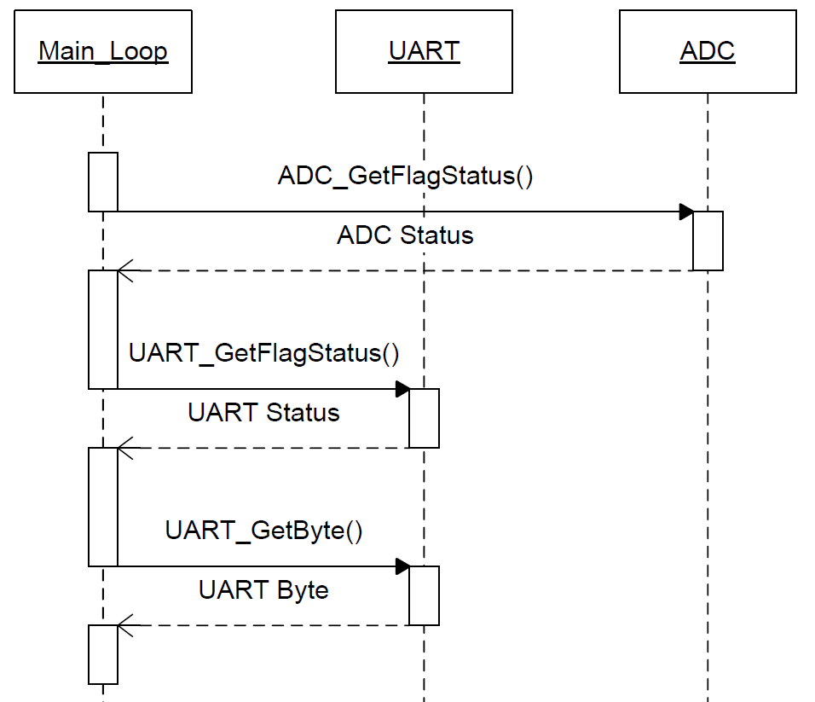
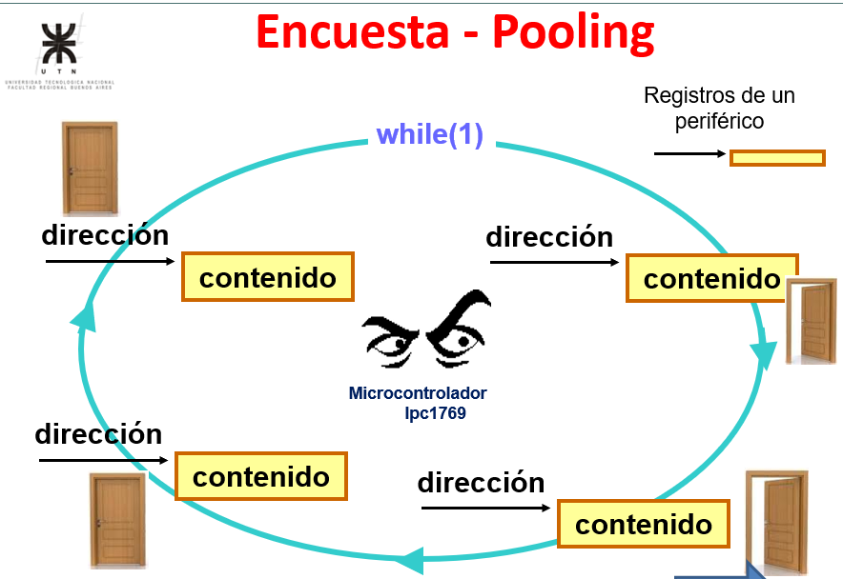
Pooling: atención de eventos
➔ La función main() ejecuta los «llamados» a periféricos en una secuencia fija.
Por ende, la atención de cada periférico es:
¡SINCRONICA CON LA APLICACIÓN!! (sé cuando pueden llegar)
Qué son la interrupciones
Info2 - UTN-FRBA
@2021 Ing. Marcelo Giura
5
Notes:
5
5

Slide 6
¿Qué son las interrupciones?
Se trata de un evento que interrumpe la ejecución de un código, ejecuta su propio código asociado, y retorna al código original a continuar con lo que estaba ejecutando ANTES de que se produjera la interrupción.
Se las conoce también con el nombre de excepciones. Sin embargo, suele hacerse una sutil diferencia de conceptos en la utilización de una u otra palabra
Info2 - UTN-FRBA
@2021 Ing. Marcelo Giura
6
Notes:
6
6

Slide 7
¿Qué son las interrupciones (excepciones)?
Si “el evento inesperado” tienen su origen en la ejecución de un comando o en operaciones internas del micro, se prefiere llamarlas EXCEPCIONES y tienen la particularidad de ser sincrónicas. (Reset, HardFault, Debug, otras...)
Si tiene su origen en interrupciones de hardware (eventos externos), se les suele llamar INTERRUPCIONES. (son asincrónicas)
Vamos al cine
Info2 - UTN-FRBA
@2021 Ing. Marcelo Giura
7
Notes:
7
7

Slide 8
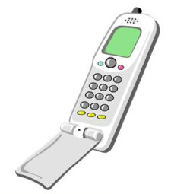
Interrupciones - Introducción
Voy al cine con mi hija
→Llegamos al cine
→Saco las entradas
→Compro Pochoclos
→Comemos Pochoclos
→Trago pochoclo
Secuencia
planificada
→Atiendo
→Esperamos para entrar
→Converso
→Entramos a la sala
→Cuelgo
→Busco la butaca
pero....¿que estaba haciendo yo mientras llegó la interrupción?
¡Eso lo tengo que terminar de hacer ANTES de atender!
→Nos sentamos
→Vemos la película
→Nos vamos
10/04/17
Ing. M. Trujillo
8

Slide 9
Interrupciones - Introducción
→Llegamos al cine
→Saco las entradas
→Pago
→Atiendo
→Compro Pochoclos
→ Converso
→Comemos Pochoclos
→Trago el
pochoclo
→Cuelgo
→Atiendo
→Esperamos para entrar
→ Converso
→Entramos a la sala
→Cuelgo
→Busco la butaca
→Nos sentamos
→Me Acomodo
→Atiendo
→Vemos la película
→ Converso
→Nos vamos
→Cuelgo
Ing. M. Trujillo
9

Slide 10
Interrupciones... resumiendo
¿Que hice cuando llegó la interrupción ?
→Tragué pochoclo
→Terminé de pagar
→Me acomodé en el asiento
Concluí con lo que estaba haciendo en ese momento
¿Y antes que eso ?
Tome nota de con qué seguir cuando termine de hablar
… y luego
¡Atendí el teléfono!
¿Por último ?
Continué con lo que estaba haciendo
Ing. M. Trujillo
10

Slide 11
Interrupciones - Introducción
¡Mas interrupciones !!!... Y llegan juntas
→Llegamos al cine
¡Que hago !!!?
→Saco las entradas
→Compro Pochoclos
Mi pareja para ver si conseguimos entradas
→Comemos Pochoclos
→Establezco prioridades
→Atiendo una por vez
→Esperamos para entrar
→Entramos a la sala
→busco la butaca
→Nos sentamos
Papi .. me das agua
→Vemos la película
→Nos vamos
10/04/17
Ing. M. Trujillo
11

Slide 12
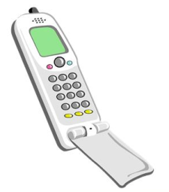
Interrupciones - Introducción
Muchas interrupciones juntas ¡cuando comenzó la película !!!
Mi pareja para ver si llegamos bien
→Llegamos al cine
→Saco las entradas
Cuando salimos,
¿ me compras ?..
→Compro Pochoclos
→Comemos Pochoclos
Mi pareja para ver
si mi hija trajo abrigo
→Esperamos para entrar
Vamos a pasear el sábado ?
→Entramos a la sala
Mi pareja para saber a que hora llegamos
→busco la butaca
→Nos sentamos
Vamos mañana
al club ?
→Vemos la película
¡BASTA !!!!!
→Nos vamos
10/04/17
Ing. M. Trujillo
12

Slide 13


Interrupciones - Introducción
¡Quiero ver la película tranquilo !!
¡¿Que hago ?!
Bloqueo las interrupciones !!!!
¿y después ?
Las habilito al término de la película
10/04/17
Ing. M. Trujillo
13
NMI

Slide 14
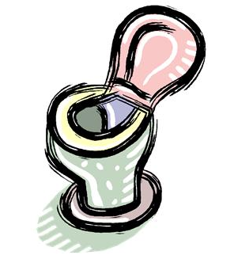
Interrupciones - Introducción
→Llegamos al cine
→Saco las entradas
Algunas interrupciones
no se pueden bloquear
→Compro Pochoclos
→Comemos Pochoclos
→Esperamos para entrar
→Entramos a la sala
→busco la butaca
Pero que pasa si …
→Nos sentamos
→Vemos la película
→Nos vamos
Ing. M. Trujillo
14
resumen

Slide 15
Interrupciones - Resumiendo
Llega la interrupción y…
→Termino lo que estoy haciendo
→Recuerdo con que continuar
→Realizo la tarea que me interrumpió
→Continúo con lo que estaba haciendo
Si existen varias fuentes de Interrupción…
→Establecemos prioridades
Las interrupciones pueden ser :
→Bloqueables (enmascarables)
→No Bloqueables (no enmascarables)
Y en nuestro programa...
Ing. M. Trujillo
15

Slide 16
Interrupciones - Introducción
… Y en un programa… ¿Cómo sucede?
Llega la interrupción y…
→Se concluye automáticamente la instrucción en curso
Se guarda automáticamente la dirección de retorno
Se guardan automáticamente los registros de estado/contexto.
→Atiendo automáticamente (ejecuto) la función de interrupción.
Se recupera automáticamente los registros de estado/contexto.
Se recupera automáticamente la dirección de retorno
→Retorno automáticamente al lugar al que me interrumpieron
Interrupciones
Diagram Temp
Ing. M. Trujillo
16

Slide 17
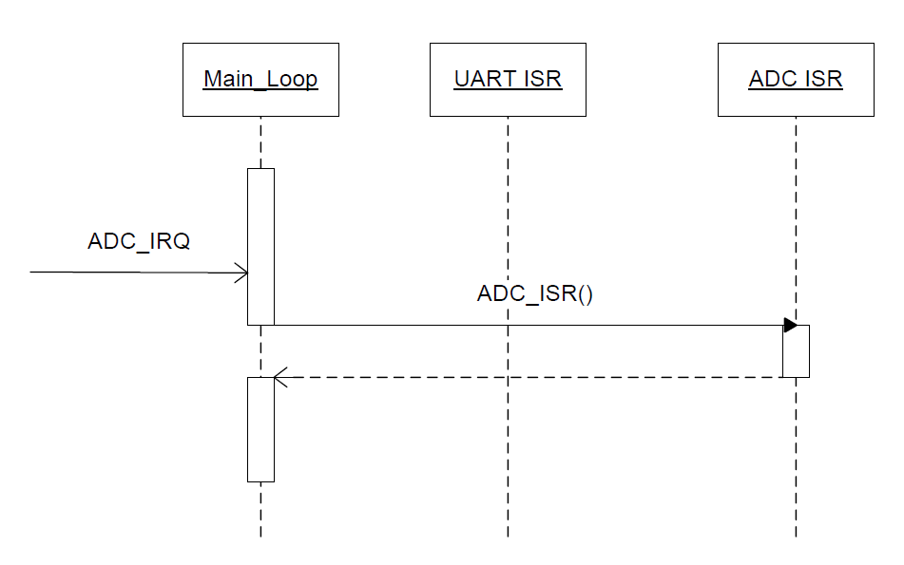
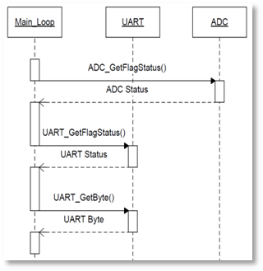
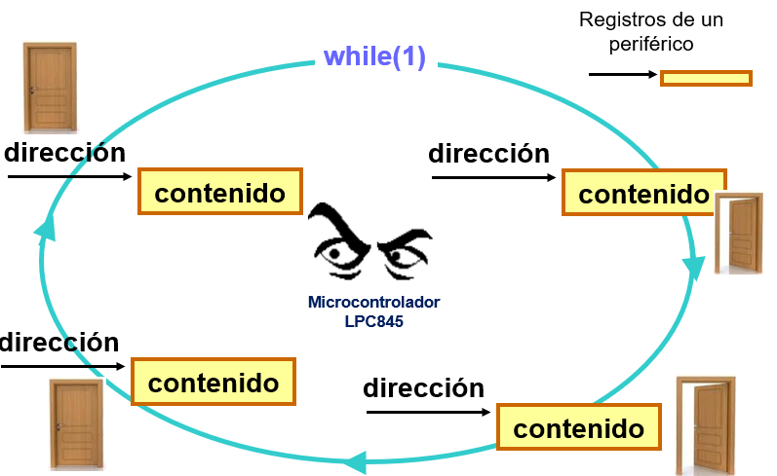

haciendo USO de interrupciones
recordando...
pooling
Por ende, la atención de cada periférico es:
¡¡ASINCRONICA CON LA APLICACIÓN!!
Veamos un código
Info2 - UTN-FRBA
@2021 Ing. Marcelo Giura
17
Notes:
17

Slide 18
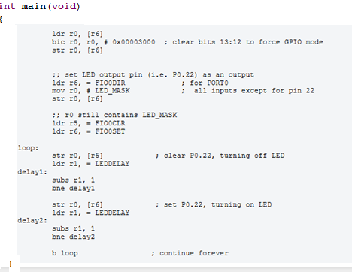
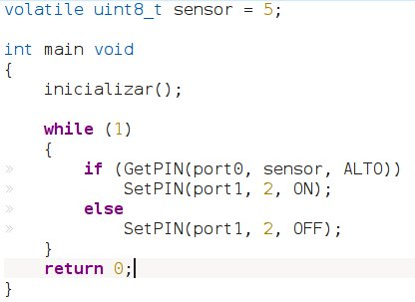
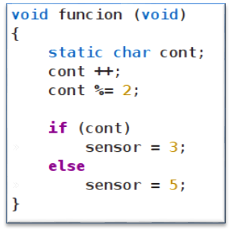
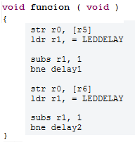
Interrupciones
COMPILAMOS Y LINKEAMOS
¡ojo! Las funciones utilitarias en este código están pinchando capas.
Se usan aquí así solo a efectos didácticos introductorios.
( sensor == 5 )
Si función es una función de interrupción, cada vez que sea invocada alterará el valor de la variable sensor y por ende variará nuestra aplicación de manera asincrónica.
conceptualizamos
Ing. M. Trujillo

Slide 19
Interrupciones: proceso detallado
Vectoriza
Finaliza la instrucción en curso
Guarda la dirección de retorno y el estado
Continuo con la próxima instrucción de donde me interrumpieron
Se recupera estado y dirección de retorno
IVT
Ing. Marcelo Trujillo
19

Slide 20
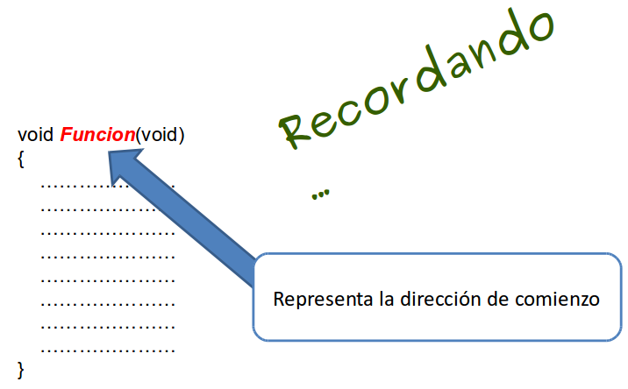
Tabla de vectores de interrupcion
Al llegar una interrupción… ¿Cuál es el mecanismo que permite acceder al código que la atiende?
>>> Vector de interrupción
>>> un puntero a una función
¿Qué es un vector de interrupción?
¿Cuántos vectores hay?
>>> tantos como interrupciones haya
Tabla de vectores de Interrupción
INT_EXT 0
INT_TMR0
INT_EXT 1
INT_TMR1
INT_UART
INT_TMR2
Info2 - UTN-FRBA
@2021 Ing. Marcelo Giura
20
La vinculamecanismo ción ES el Vector de Interrupción.
Notes:
20

Slide 21
Tabla de vectores de interrupción
Al llegar una interrupción… ¿Cuál es el mecanismo que permite acceder al código que la atiende?
Tabla de vectores de Interrupción
Funciones de atención a interrupciones:
void Func_IntExt0 (void) { … }
void Tmr0Interr (void) { … }
void Isr_IntExt1 (void) { … }
void ISR_Tmr1 (void) { … }
void ISR_UART (void) { … }
void ISR_Tmr2 (void) { … }
Func_IntExt0
INT_EXT 0
>>> Vector de interrupción
INT_TMR0
Tmr0Interr
¿Qué es un vector de interrupción?
INT_EXT 1
INT_TMR1
Isr_IntExt1
>>> una dirección (un puntero)
INT_UART
ISR_Tmr1
INT_TMR2
¿Cuántos vectores hay?
isr_UART
>>> tantos como interrupciones haya
isr_TMR2
Donde está?
Info2 - UTN-FRBA
@2021 Ing. Marcelo Giura
21

Slide 22
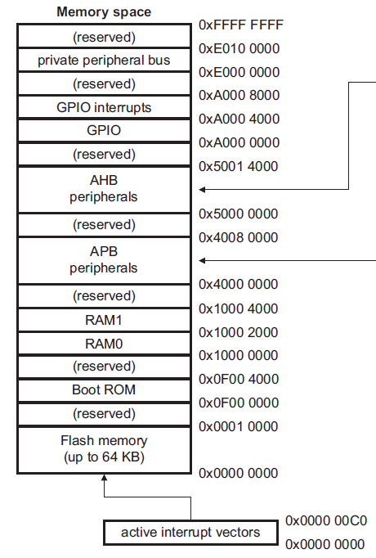
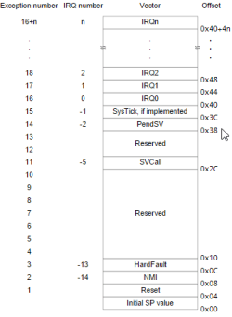
¿Dónde está la IVT?
Info2 - UTN-FRBA
@2021 Ing. Marcelo Giura
22
Notes:
22
22

Slide 23
void ResetISR(void);
void NMI_Handler(void);
void HardFault_Handler(void);
void SVC_Handler(void);
void PendSV_Handler(void);
void SysTick_Handler(void);
void IntDefaultHandler(void);
void SPI0_IRQHandler(void)
void SPI1_IRQHandler(void);
void DAC0_IRQHandler(void);
void UART0_IRQHandler(void);
void UART1_IRQHandler(void);
void UART2_IRQHandler(void);
void FAIM_IRQHandler(void);
void I2C1_IRQHandler(void);
void I2C0_IRQHandler(void);
void SCT_IRQHandler(void);
void MRT_IRQHandler(void);
void CMP_IRQHandler(void);
void WDT_IRQHandler(void);
void BOD_IRQHandler(void);
void FLASH_IRQHandler(void);
void WKT_IRQHandler(void);
void ADC_SEQA_IRQHandler(void);
void ADC_SEQB_IRQHandler(void);
void ADC_THCMP_IRQHandler(void);
void ADC_OVR_IRQHandler(void);
void DMA_IRQHandler(void);
void I2C2_IRQHandler(void);
void I2C3_IRQHandler(void);
void CTIMER0_IRQHandler(void);
void PININT0_IRQHandler(void);
void PININT1_IRQHandler(void);
void PININT2_IRQHandler(void);
void PININT3_IRQHandler(void);
void PININT4_IRQHandler(void);
void PININT5_IRQHandler(void);
void PININT6_IRQHandler(void);
void PININT7_IRQHandler(void);
¿Qué hay en la IVT y como está organizado?
Zona reservada para Excepciones
(5:15)
Interrupciones
(32)
Info2 - UTN-FRBA
@2021 Ing. Marcelo Giura
23
Int core cortexM3
Notes:
23
23

Slide 24
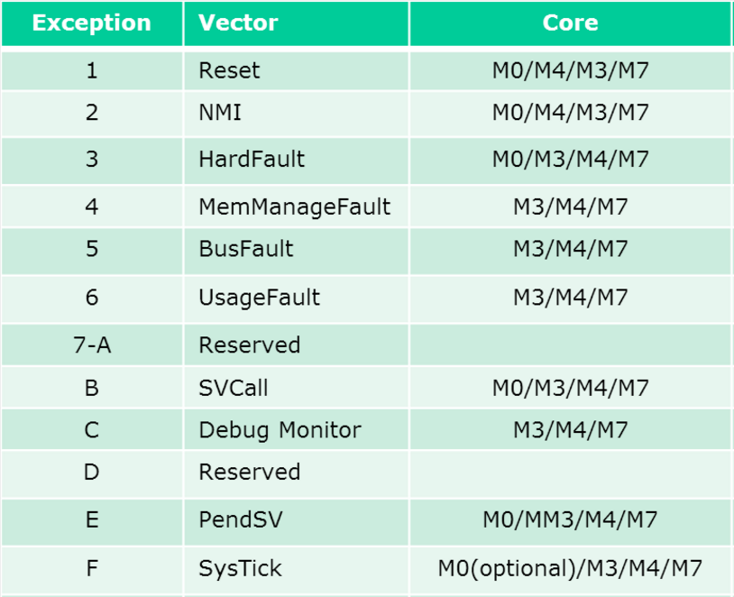
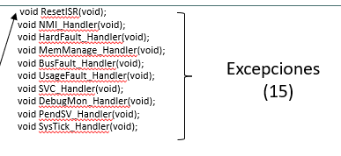
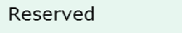
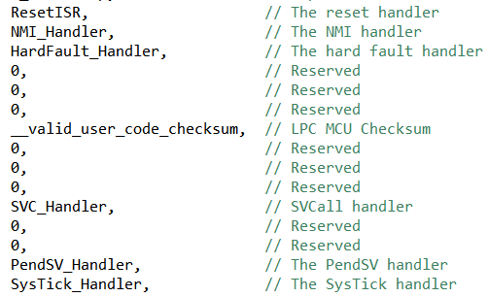
Tabla de vectores de interrupción
Excepciones internas al core Cortex M
Info2 - UTN-FRBA
@2021 Ing. Marcelo Giura
24

Slide 25
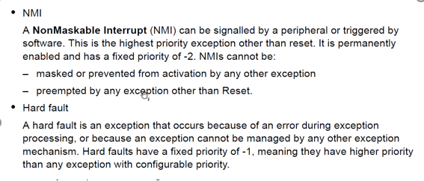
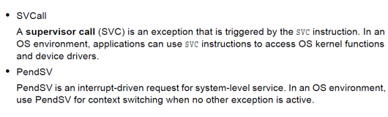
Excepciones internas al core Cortex M
Listado INT
Info2 - UTN-FRBA
@2021 Ing. Marcelo Giura
25

Slide 26
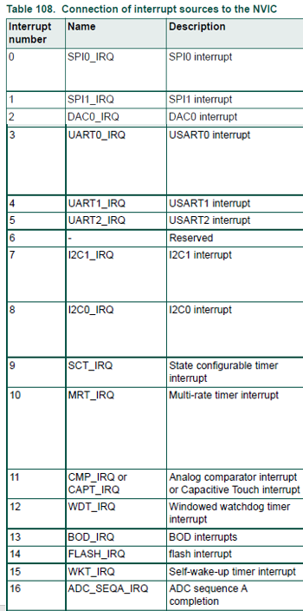
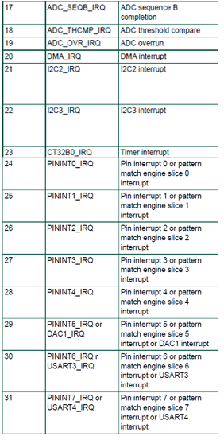
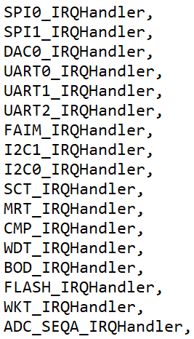
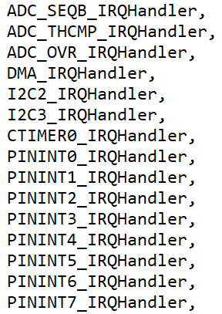
Lista interrupciones (16 a 31)
Nombres que pone el fabricante
Nombres que pone el fabricante
Info2 - UTN-FRBA
@2021 Ing. Marcelo Giura
26

Slide 27
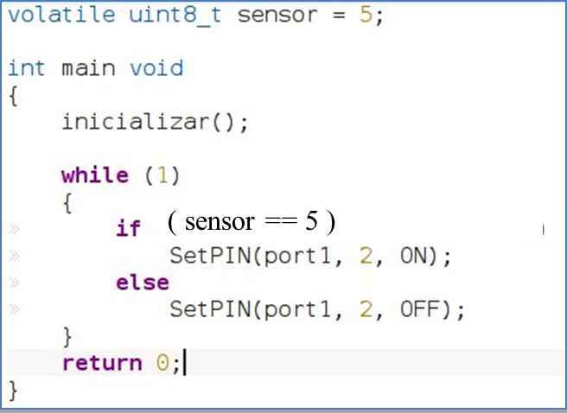
Volvemos al ejemplo de interrupción, suponiendo ahora que se trata de la PININT0
¡ojo! No pinchar capas
¿y donde esta función si suponemos que atiende a PININT0?
¿en qué dirección? ¿Quién la apunta?
Código de la función de interrupción
Código del main
¡debo cambiarle el nombre y ponerle el que me da el fabricante!
Si función es una función de interrupción, cada vez que sea invocada alterará el valor de la variable sensor y por ende variará nuestra aplicación de manera asincrónica.
Ing. M. Trujillo

Slide 28
Lista interrupciones (16 a 31)
Vector que apunta al comienzo del código que lo atiende
Es un puntero a función
ANTES de la siguiente diapo observemos el archivo cr_startup_lpc84x.c
¿lo recuerdan?
IVT
Info2 - UTN-FRBA
@2021 Ing. Marcelo Giura
28

Slide 29
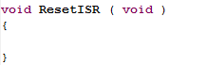
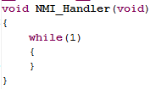
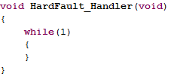
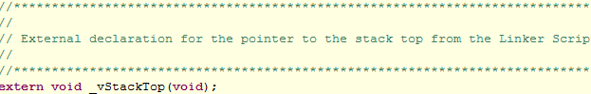
Tabla de vectores de interrupción (IVT)
nombre
Referencia al inicio del Stack
Esta es una tabla de punteros a funciones que reciben void y devuelven void
Vector de punteros a función
Ing. Marcelo Trujillo
29

Slide 30
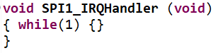
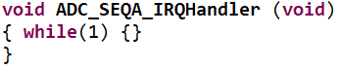
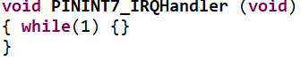
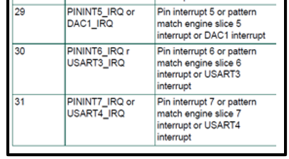
Terminamos de construir la IVT
Interrupciones/excepciones
CORTEX M0+
(hasta Systick)
Ing. Marcelo Trujillo
30

Slide 31
Tabla de vectores de interrupción: Resumen
Es una tabla de punteros a funciones que reciben void y devuelven void
Existen tantos punteros en esa tabla como interrupciones tenga disponible el MCU.
El orden dentro de esa tabla la establece el fabricante y es inamovible.
Cada uno de esos vectores (punteros), apuntan a la función de interrupción que atiende ese evento.
Los nombres de cada función de interrupción los provee el fabricante en un archivo .c (cr_startup_lpc84x.c). El wizard para crear proyectos lo incluye por defecto.
IVT en el h
Info2 - UTN-FRBA
@2021 Ing. Marcelo Giura
31

Slide 32
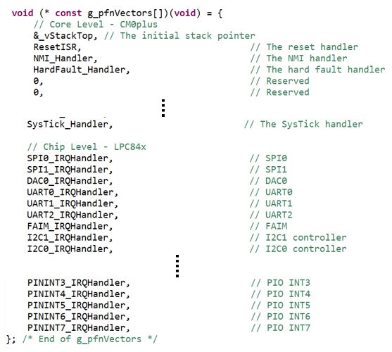
Tabla de vectores de interrupción: Resumen
Fragmento de código extraído del archivo cr_startup_lpc84x.c
WEAK
Info2 - UTN-FRBA
@2021 Ing. Marcelo Giura
32

Slide 33

El modificador WEAK y su uso en la IVT
//************************************************************************************
Forward declaration of the default handlers. These are aliased. When the application defines a handler (with the same name), this will automatically take precedence over these weak definitions
**************************************************************************************/
//(ver cr_startup_lpc84x.c)
void ResetISR(void);
WEAK void NMI_Handler(void);
WEAK void HardFault_Handler(void);
WEAK void SVC_Handler(void);
WEAK void PendSV_Handler(void);
WEAK void SysTick_Handler(void);
WEAK void IntDefaultHandler(void);
Declaración anticipada de los handlers predeterminados. Cuando en la aplicación se defina un handler (con el mismo nombre), éste tomará automáticamente prioridad sobre estas definiciones WEAK
Fragmento de código extraído del archivo cr_startup_lpc84x.c
¡Son las excepciones!
WEAK
Info2 - UTN-FRBA
@2021 Ing. Marcelo Giura
33

Slide 34
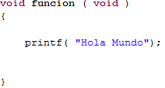
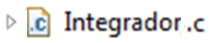
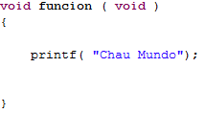
¿Qué es el modificador WEAK?
Débil
Fuerte
Toma el control
WEAK
Ing. Marcelo Trujillo
34

Slide 35
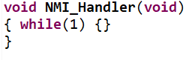
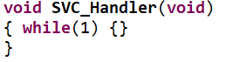
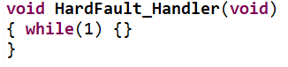
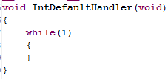
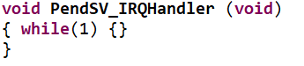
El modificador WEAK y su uso en la IVT
Excepciones+systick+ ….
WEAK void NMI_Handler(void);
WEAK void HardFault_Handler(void);
WEAK void SVCall_Handler(void);
WEAK void PendSV_Handler(void);
WEAK void SysTick_Handler(void);
WEAK void IntDefaultHandler(void);
?
?
ALIAS
Info2 - UTN-FRBA
@2021 Ing. Marcelo Giura
35

Slide 36
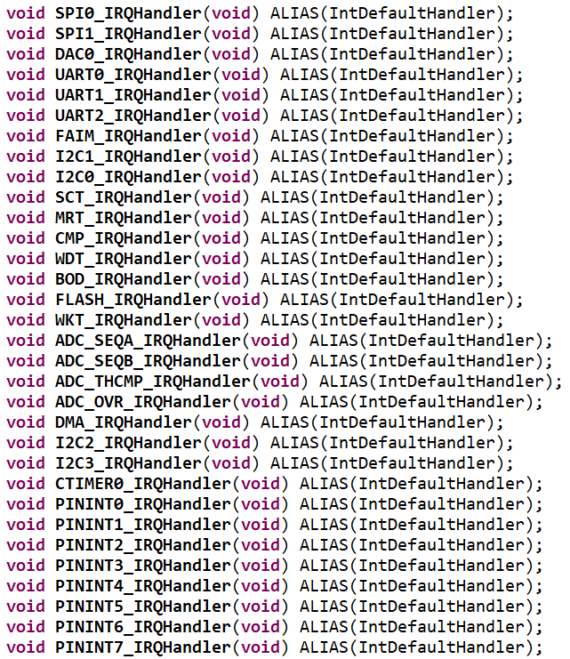
¿y qué es el modificador ALIAS?
Ya sabemos esto…
void ResetISR(void);
WEAK void NMI_Handler(void);
WEAK void HardFault_Handler(void);
WEAK void SVC_Handler(void);
WEAK void PendSV_Handler(void);
WEAK void SysTick_Handler(void);
WEAK void IntDefaultHandler(void);
pero….
ALIAS
Info2 - UTN-FRBA
@2021 Ing. Marcelo Giura
36

Slide 37
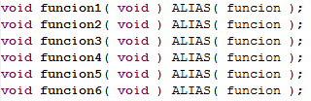
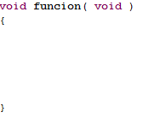
¿Qué es el modificador ALIAS?
………………
………………
………………
………………
………………
Ing. Marcelo Trujillo
37

Slide 38
¿Cómo está usado aquí el modificador ALIAS?
(ver cr_startup_lpc84x.c)
Si no defino una función que atienda a esta interrupción (como a cualquier otra)…. entonces será llamada IntDefaultHandler() por defecto. (se colgará)
Info2 - UTN-FRBA
@2021 Ing. Marcelo Giura
38

Slide 39
Echemos un vistazo al archivo cr_startup_lpc84x.c
39

Slide 40
Interrupciones – Inicialización de la tabla (IVT)
(ver cr_startup_lpc84x.c)
ALIAS
Puntero a punteros a función
De funciones que retornan void
y reciben void
Info2 - UTN-FRBA
@2021 Ing. Marcelo Giura
40

Slide 41
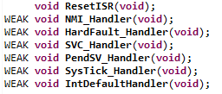
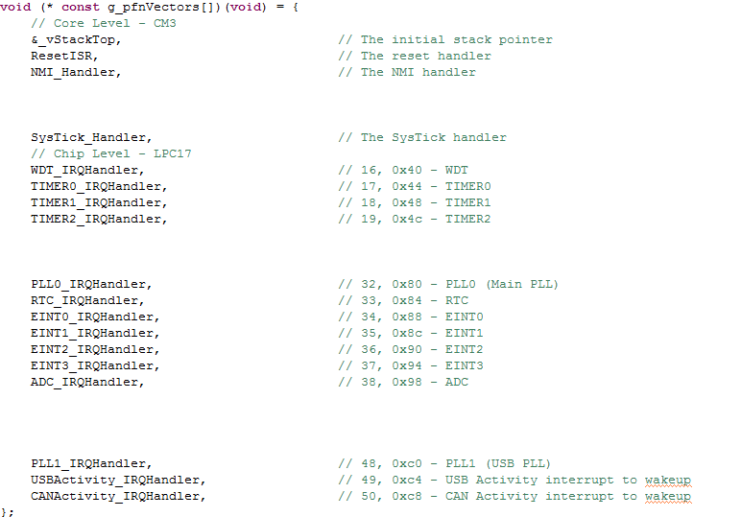
Ahora… casi todo junto.
Definición de la IVT
(ver cr_startup_lpc84x.c)
Declaración anticipada de los handlers
Info2 - UTN-FRBA
@2021 Ing. Marcelo Giura
41

Slide 42

FIN
¡Muchas gracias!

